Slide 1
Понятие модели жизненного цикла разработки программного продукта. Обзор существующих моделей. Каскадная модель, V-образная модель. Модель прототипирования.

Slide 2
За десятилетия опыта построения программных систем был наработан ряд типичных схем выполнения работ при проектировании и разработке. Такие схемы получили название моделей ЖЦ.
Модель жизненного цикла — это схема выполнения работ и задач на процессах, обеспечивающих разработку, эксплуатацию и сопровождение программного продукта, отражающая жизнь ПП, начиная от формулировки требований к нему до прекращения его использования.

Slide 3
Исторически модель жизненного цикла включает в себя:
1) Разработку требований или технического задания;
2) Разработку системы или технического проекта;
3) Программирование или рабочее проектирование;
4) Пробную эксплуатацию;
5) Сопровождение и улучшение;
6) Снятие с эксплуатации.

Slide 4
Выбор и построение модели ЖЦ ПП базируется на концептуальной идее проектируемой системы, с учетом ее сложности и в соответствии со стандартами, позволяющих формировать схему выполнения работ по усмотрению разработчика и заказчика.
Модель ЖЦ разбивается на процессы реализации, которые должны включать отдельные работы и задачи, реализуемые в данном процессе, и при их завершении осуществлять переход к следующему процессу.
При выборе общей схемы модели ЖЦ для конкретной предметной области решаются вопросы включения или невключения отдельных работ, очень важных для создаваемого вида продукта. В настоящее время основой формирования новой модели ЖЦ для конкретной прикладной системы является стандарт 180/1ЕС12207, который описывает полный набор процессов (более 40), охватывающий все возможные виды работ и задач, связанных с построением ПС.

Slide 5
Из этого стандарта нужно выбрать только те процессы, которые более всего подходят для реализации данного ПС. Обязательными являются основные процессы, которые присутствуют во всех известных моделях ЖЦ. В зависимости от целей и задач предметной области они могут быть пополнены процессами из группы вспомогательных либо организационных процессов (или подпроцессов) этого стандарта. Например, это касается вопроса включения в новую модель ЖЦ процесса обеспечение качества компонентов и системы в целом или определения набора проверочных (верификационных) процедур для обеспечения правильности и соответствия разрабатываемой ПС заданным требованиям (валидация), а также процесса обеспечения возможности внесения изменений в требования или компоненты системы и т.п.
Процессы, включенные в модель ЖЦ, предназначены для реализации уникальной функции ЖЦ и могут привлекать другие процессы для выполнения специализированных возможностей системы (например, защиты данных). Интерфейсы между двумя любыми процессами ЖЦ должны быть минимальными и каждый из них привязан к архитектуре системы.

Slide 6
Если работа или задача требуется более чем одному процессу, то они могут стать процессом, используемым однократно или на протяжении жизни системы. Каждый процесс должен иметь внутреннюю структуру, соответствующую действиям, которые должны выполняться на этом процессе.
Процессы модели ЖЦ ориентированы на разработчика системы. Он может выполнять один или несколько процессов. В свою очередь, процесс может быть выполнен одним или несколькими разработчиками, при этом кто-то из них назначается ответственным за один процесс или за все процессы модели.
Создаваемая модель ЖЦ увязывается с конкретными методиками разработки систем и соответствующими стандартами в области программной инженерии. Иными словами, каждый процесс ЖЦ подкрепляется выбранными для реализации его задач средствами и методами.

Slide 7
Важную роль при формировании модели ЖЦ имеют организационные аспекты: планирование последовательности работ и сроков их исполнения; подбор и подготовка ресурсов (людских, программных и технических) для выполнения работ; оценка возможностей реализации проекта в заданные сроки и с заданной стоимостью и др.
Внедрение модели ЖЦ в практическую деятельность по созданию программного продукта позволяет упорядочить взаимоотношения между субъектами процесса и максимально учитывать динамику модификации требований к проекту и системе.
Эти и другие не менее важные вопросы послужили источником формирования различных видов моделей ЖЦ, основанных на процессном подходе к разработке программных проектов. Основными среди них, положительно зарекомендовавшими себя в практике программирования, являются каскадная, спиральная, инкрементная, эволюционная и стандартизованная модели.

Slide 8
Модели жизненного цикла разработки программного продукта
Название | Характеристики
Каскадная модель | Прямолинейная и простая в использовании. Необходим постоянный жесткий контроль за ходом работы. Разрабатываемое программное обеспечение не доступно для изменений
V-образная модель | Простая в использовании. Особое значение придается тестированию и сравнению результатов фаз тестирования и проектирования
Модель прототипирования | Создается «быстрая» частичная реализация сис­темы до составления окончательных требований. Обеспечивается обратная связь между пользо­вателями и разработчиками в процессе выпол­нения проекта. Используемые требования не полные

Slide 9
Название | Характеристики
Модель быстрой разработки приложений | Проектные группы небольшие (3...7 человек) и составлены из высококвалифицированных специалистов. Уменьшенное время цикла разработки (до 3 мес.) и улучшенная производительность. Повторное использование кода и автоматизация процесса разработки
Многопроходная модель | Быстро создается работающая система. Уменьшается возможность внесения изменений в процессе разработки. Невозможен переход от текущей реализации к новой версии в течение построения текущей частичной реализации
Спиральная модель | Охватывает каскадную модель. Расчленяет фазы на меньшие части. Позволяет гибко выполнять проектирование. Анализирует риски и управляет ими. Пользователи знакомятся с ПП на более раннем этапе благодаря прототипам

Slide 10
Каскадная модель (классический жизненный цикл)
Эта модель обязана своим появлением У. Ройсу (1970 г.). Модель имеет и другое название – водопад (waterfall). Особенность модели – переход на следующую ступень осуществляется только после того, как будет полностью завершена работа на предыдущей стадии; возвратов на пройденные стадии не предусматривается.

Slide 11
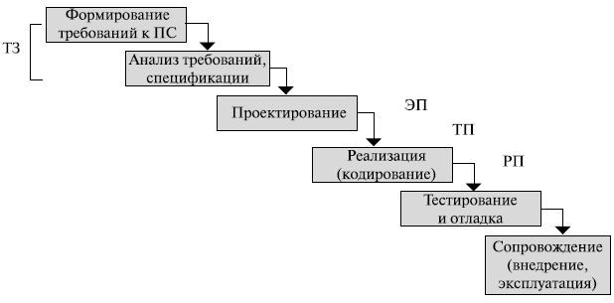

Slide 12
Требования к разрабатываемой ПС, определенные на стадиях формирования и анализа, строго документируются в виде ТЗ и фиксируются на все время разработки проекта. Каждая стадия завершается выпуском полного комплекта документации (ТЗ – технического задания, ЭП – эскизный проект, ТП – технический проект, РП – рабочий проект), достаточной для того, чтобы разработка могла быть продолжена другой командой разработчиков. Критерием качества разработки при таком подходе является точность выполнения спецификаций ТЗ. Основное внимание разработчиков сосредоточивается на достижении оптимальных значений технических характеристик разрабатываемой ПС – производительности, объема занимаемой памяти и др.

Slide 13
Преимущества каскадной модели:
На каждой стадии формируется законченный набор проектной документации, отвечающей критериям полноты и согласованности;
Выполняемые в логической последовательности стадии работ позволяют планировать сроки завершения всех работ и соответствующие затраты.
Каскадный подход хорошо зарекомендовал себя при построении ПС, для которых в самом начале проекта можно полно и четко сформулировать все требования. Пока все это контролируется стандартами и различными комиссиями госприемки, схема работает хорошо.

Slide 14
Недостатки каскадной модели:
Выявление и устранение ошибок производится только на стадии тестирования, которое может существенно растянуться;
Реальные проекты часто требуют отклонения от стандартной последовательности шагов;
Цикл основан на точной формулировке исходных требований к ПС, реально в начале проекта требования заказчика определены лишь частично;
Результаты работ доступны заказчику только по завершении проекта.

Slide 15
V-образная модель
Эта модель была разработана как разновидность каскадной модели, в которой особое внимание уделяется верификации и аттестации ПП. Модель показывает, что тестирование продукта обсуждается, проектируется и планируется, начиная с ранних этапов жизненного цикла разработки.
От каскадной модели V - образная модель унаследовала последовательную структуру, в соответствии с которой каждая после­дующая фаза начинается только после успешного завершения предыдущей фазы.

Slide 16
Данная модель основана на систематическом подходе к проблеме, для решения которой определены четыре базовых шага: анализ, проектирование, разработка и обзор. При выполнении анализа осуществляются планирование проекта и составление требований. Проектирование разделяется на высокоуровневое и детальное (низкоуровневое). Разработка включает в себя кодирование, а обзор — различные виды тестирования.
На модели хорошо просматриваются взаимосвязи между аналитическими фазами и фазами проектирования, которые предшествуют кодированию и тестированию.
Штриховые стрелки показывают, что эти фазы надо рассматривать параллельно.

Slide 17
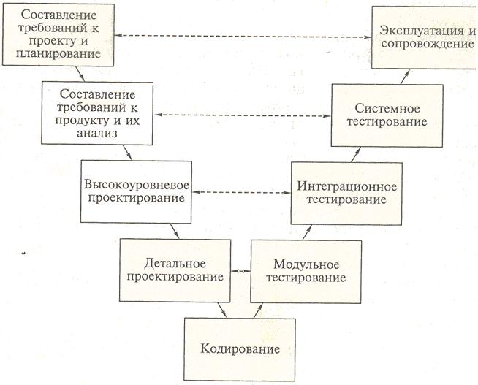

Slide 18
Модель включает в себя следующие фазы:
Составление требований к проекту и планирование — определяются системные требования и выполняется планирование работ;
Составление требований к продукту и их анализ — составляется полная спецификация требований к программному продукту;
Высокоуровневое проектирование — определяются структура ПП, взаимосвязи между основными его компонентами и реализуемые ими функции;
Детальное проектирование — определяется алгоритм работы каждого компонента;
Кодирование — выполняется преобразование алгоритмов в го­товое программное обеспечение;

Slide 19
Модульное тестирование — выполняется проверка каждого компонента или модуля ПП;
Интеграционное тестирование — осуществляются интеграция ПП и его тестирование;
Системное тестирование — выполняется проверка функционирования ПП после помещения его в аппаратную среду в соответ­ствии со спецификацией требований;
Эксплуатация и сопровождение — запуск ПП в производство. На этой фазе в ПП могут вноситься поправки и может выполняться его модернизация.

Slide 20
Преимущества V - образной модели:
Большая роль придается верификации и аттестации ПП, начиная с ранних стадий его разработки, все действия планируются;
Предполагаются аттестация и верификация не только самого ПП, но и всех полученных внутренних и внешних данных;
Ход выполнения работы может легко отслеживаться, так как завершение каждой фазы является контрольной точкой.

Slide 21
Недостатки V - образной модели:
Не учитываются итерации между фазами;
Нельзя вносить изменения на разных этапах жизненного цикла;
Тестирование требований происходит слишком поздно, поэтому внесение изменений влияет на выполнение графика работ.
Данную модель целесообразно использовать при разработке программных продуктов, главным требованием для которых является высокая надежность.

Slide 22
Модель прототипирования
Потенциальные пользователи работают с этим прототипом определяя его сильные и слабые стороны, о результатах сообщают разработчикам ПП. Таким образом, обеспечивается обратная связь между пользователями и разработчиками, которая используется для изменения или корректировки спецификации требований к ПП. В результате такой работы продукт будет отражать реальные потребности пользователей.
Жизненный цикл разработки ПП начинается с разработки плана проекта (на рисунке этапу планирования соответствует центр эллипса), затем выполняется быстрый анализ, после чего создаются база данных (если, конечно, она используется в ПП), пользовательский интерфейс и выполняется разработка необходимых функций. В результате этой работы получается документ, содержащий частичную спецификацию требований к ПП. Данный документ в дальнейшем является основой для итерационного цикла быстрого прототипирования.

Slide 23
В результате прототипирования разработчик демонстрирует пользователям готовый прототип, а пользователи оценивают его функционирование. После этого определяются проблемы, над устранением которых совместно работают пользователи и разработчики. Этот процесс продолжается до тех пор, пока пользова­тели не будут удовлетворены степенью соответствия ПП, поставленным перед ним требованиям. Затем прототип демонстрируют пользователям с целью получения предложений по его усовершенствованию, которые включаются в последовательные итерации до тех пор, пока рабочая модель не окажется удовлетворительной. После этого получают от пользователей официальное одобрение (утверждение) функциональных возможностей прототипа и выполняют его окончательное преобразование в готовый ПП.

Slide 24
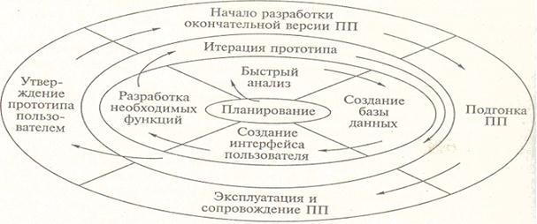

Slide 25
Модель прототипирования обладает рядом преимуществ:
Взаимодействие заказчика с разрабатываемой системой начинается на раннем этапе;
Благодаря реакции заказчика на прототип сводится к минимуму число неточностей в требованиях;
Снижается вероятность возникновения путаницы, искажения информации или недоразумений при определении требований к ПП, что приводит к созданию более качественного ПП;
В процессе разработки всегда можно учесть новые, даже неожиданные требования заказчика;
Прототип представляет собой формальную спецификацию, воплощенную в ПП;

Slide 26
Прототип позволяет очень гибко выполнять проектирование и разработку, включая несколько итераций на всех фазах жизненного цикла разработки;
Заказчик всегда видит прогресс в процессе разработки ПП;
Возможность возникновения противоречий между разработчиками и заказчиками сведена к минимуму;
Уменьшается число доработок, что снижает стоимость разработки:
Возникающие проблемы решаются на ранних стадиях, что резко сокращает расходы на их устранение;
Заказчики принимают участие в процессе разработки на протяжении всего жизненного цикла и в конечном итоге в большей степени довольны результатами работы.

Slide 27
Недостатки модели прототипирования:
Решение сложных задач может отодвигаться на будущее;
Заказчик может предпочесть получить прототип, а не законченную полную версию ПП;
Прототипирование может неоправданно затянуться;
Перед началом работы неизвестно, сколько итераций придется выполнить.

Slide 28
Модель прототипирования рекомендуется применять в следующих случаях:
Требования к ПП заранее неизвестны,
Требования не постоянны или неудачно сформулированы;
Требования необходимо уточнить;
Нужна проверка концепции;
Существует потребность в пользовательском интерфейсе;
Выполняется новая, не имеющая аналогов разработка;
Разработчики не уверены в том, какое решение следует выбрать.

